Slide 1
PROGRAMME ERASMUS+(2014-2020)
Année 2015
-----
Mobilités de l’enseignement scolaire

Slide 2
Ouverture de la Section européenne en 2008.
Partenariat multilatéral avec 9 établissements européens de 2009 à 2011 dans le cadre de Comenius. Mobilité individuelle en Angleterre pour une formation en CLIL.(Comenius)
Deuxième formation en CLIL en Angleterre (Comenius). 6 sections Euro au lycée.
La charte Erasmus+ (2013)
Octobre 2014: formation à Malte en Anglais
Le bilan du 1er stage(2015)
La diffusion de l’expérience auprès de l’équipe éducative, des futurs stagiaires et des institutions (2015).
Juin 2015: formation en CLIL en Angleterre. Mise en place d’un charte pour les SE au lycée.
La chronologie

Slide 3
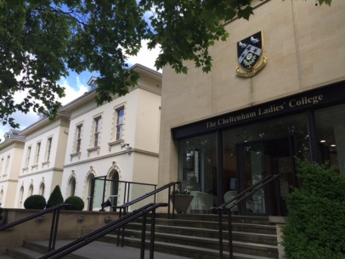
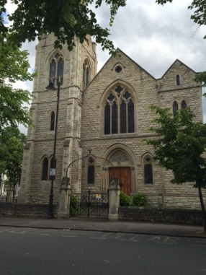


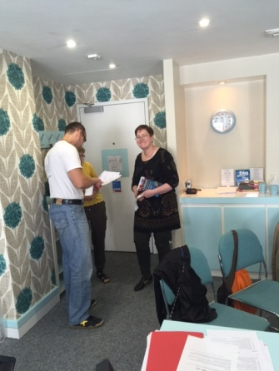
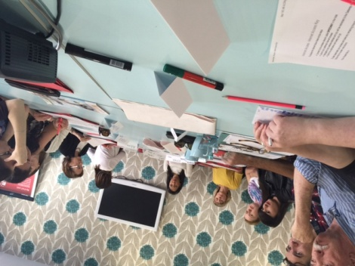
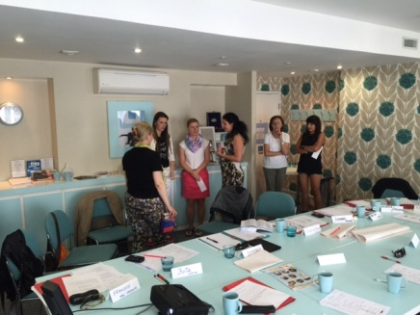
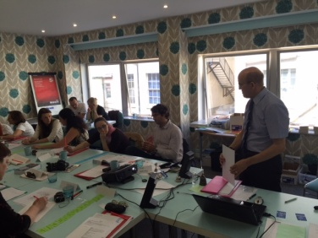
Quelques photographies de la formation CLIL à Chelthenham (GB) en juin 2015.

Slide 4
La formation a duré 2 semaines. Les cours ont eu lieu de 8.00 à 12.00 puis de 13.00 à 15.00. L’équipe était constituée de professeurs allemand, espagnol, slovaque, lituanien et italien. Toutes les matières étaient représentées, surtout le pôle littéraire avec des professeurs de géographie, Histoire, Lettres mais aussi des professeurs de langues. Les cours étaient très dynamiques notamment avec Graham Workman.
L’école a organisé des visites en Anglais de la ville et de lieux historiques autour de Cheltenham et aussi les villes de Oxford et Bath.. Les guides étaient soit de l’école soit des professeurs d’Histoire.
Nous avons pu aussi assister à des cours dans des écoles anglaises .
Témoignage et
bilan de la formation

Slide 5
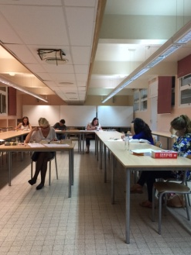
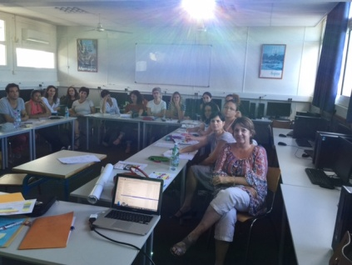
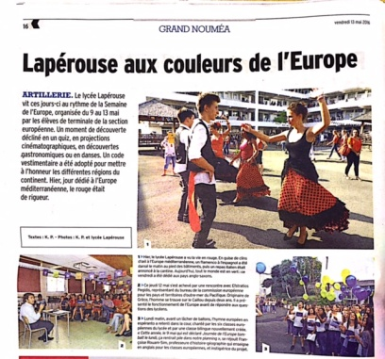
Impacts et dissémination de la formation
Juillet 2015 et 2016: Animation d’une formation à l’Internationale dans l’établissement à destination du personnel calédonien.
Novembre 2015: 100% d’élèves de DNL ont obtenu la Mention européenne au bac
Novembre 2015: Organisation du concours Juvenes Translatores.
Février 2016: Ouverture d’une 7ème Section européenne en classe de Seconde destinée à devenir une classe internationale.
Mai 2016: Semaine de l’Europe au lycée.

Slide 6
DES OUTILS DE VALORISATION DE LA MOBILITE :
le CV européen
http://europass.cedefop.europa.eu/fr/documents/curriculum-vitae
le passeport des langues
http://europass.cedefop.europa.eu/fr/documents/european-skills-passport/language-passport
l’ Europass-mobilité.
http://europass.cedefop.europa.eu/fr/documents/european-skills-passport/europass-mobility

Slide 7
DES OUTILS DE VALORISATION DE LA MOBILITE :
Etwinning afin de trouver des partenaires européens:
http://www.etwinning.net/
Une nouvelle plateforme en lien étroit avec eTwinning intitulée « School Education Gateway » est mise en ligne à partir du 2 février 2015. Cet outil géré par European Schoolnet va permettre une meilleure visibilité des opportunités Erasmus + pour tous les acteurs de l’éducation et la formation travaillant dans le champ de l’enseignement scolaire. www.SchoolEducationGateway.eu

Slide 8
DES OUTILS DE VALORISATION DES MOBILITÉS
Le site de L’Agence Française dédié aux candidats et bénéficiaires des appels à propositions du Programme pour l'éducation et la formation tout au long de la vie. http://penelope.2e2f.fr
Le sitePenelope +, la plateforme d'accompagnement pour le montage de projets financés par le nouveau programme de l'Union européenne pour l'éducation, la formation, la jeunesse et le sport.
http://www.erasmusplus.fr/penelope/
Le vice-rectorat de la Nouvelle-Calédonie et la DAREIC: http://www.ac-noumea.nc/spip.php?article620

